Slide 1



Code First в Entity Framework Создание базы данных

Slide 2
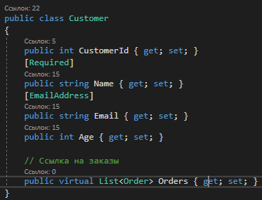
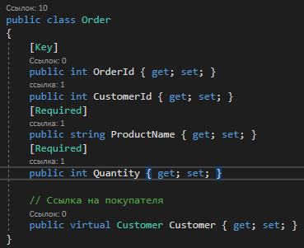
Модель данных

Slide 3
Создание базы данных
Создание объектной модели в памяти
Создание БД с использованием инициализатора базы данных
Инициализация БД запускается тогда, когда впервые используется объект контекста, при этом она проходит отложено.

Slide 4
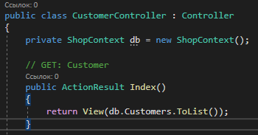
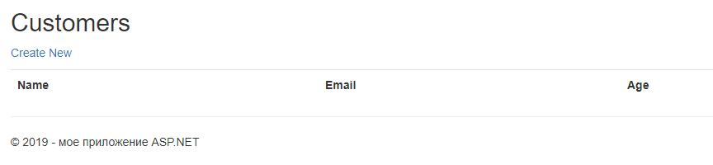
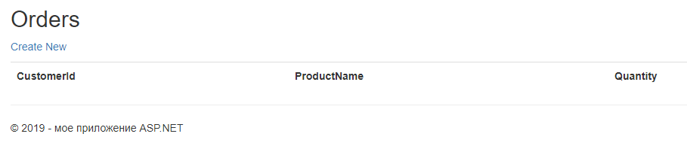
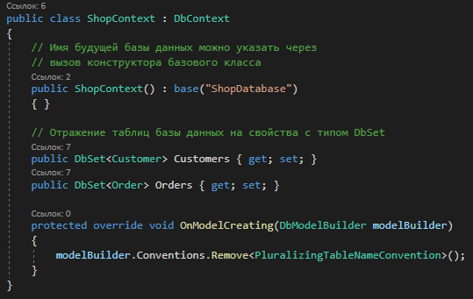
Контекст данных

Slide 5
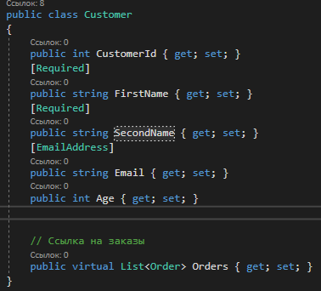
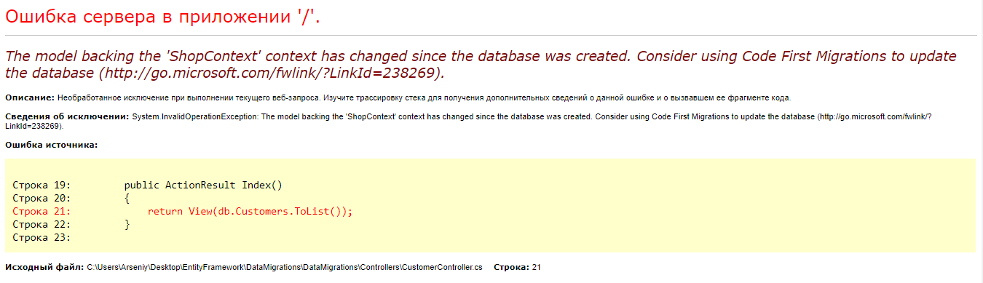
Изменение модели

Slide 6
Инициализация базы данных
IDatabaseInitializer<TContext>
CreateDatabaseIfNotExist
DropCreateDatabaseIfModelChanges
DropCreateDatabaseAlways

Slide 7
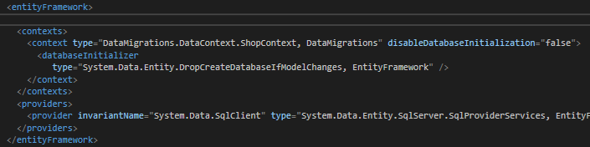
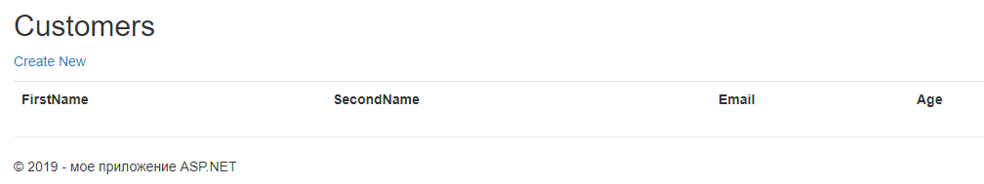
Запуск инициализации

Slide 8
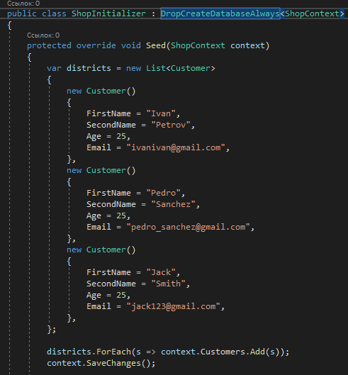
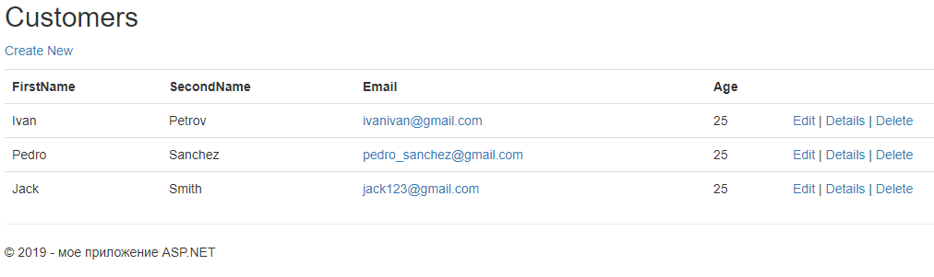
Создание базы данных с некоторыми данными по умолчанию
Создать свой класс инициализатора
Унаследовать его от одного из базовых классов
Переопределить метод Seed()

Slide 9
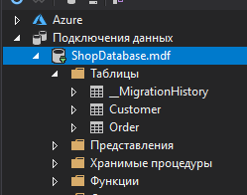
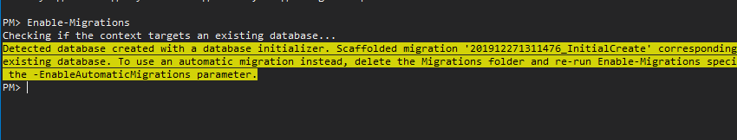
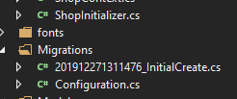
Миграции модели данных
Для управления миграциями модели в Code-First используется класс DbMigration из пространства имен System.Data.Entity.Migrations. Миграции позволяют указать текущую версию модели, показав какие должны быть внесены изменения в базу данных.

Slide 10
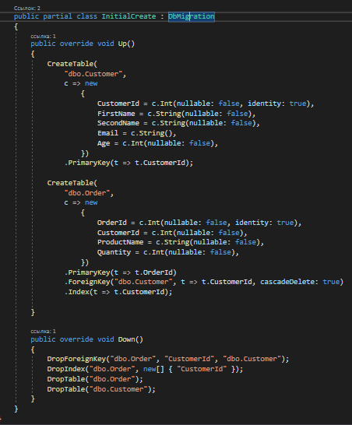
Абстрактный класс DbMigration
public virtual void Up()
public virtual void Down()

Slide 11
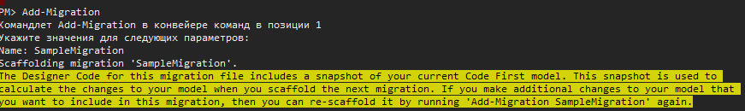
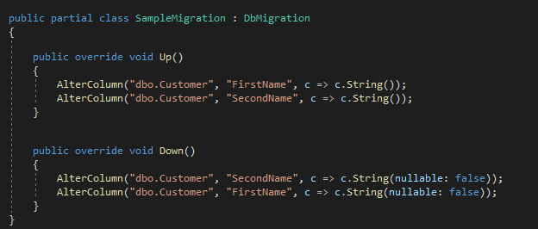
Создание миграции данных

Slide 12
Спасибо за внимание!

